Slide 1
入门分享0x0
ios/osx架构 clang/llvm runtime code design
Yuan 2017/9/14

Slide 2
IOS/OSX架构
内核 –核心务层-应用程序服务-应用程序环境-用户应用程序
共通性
差异性
互相借鉴

Slide 3
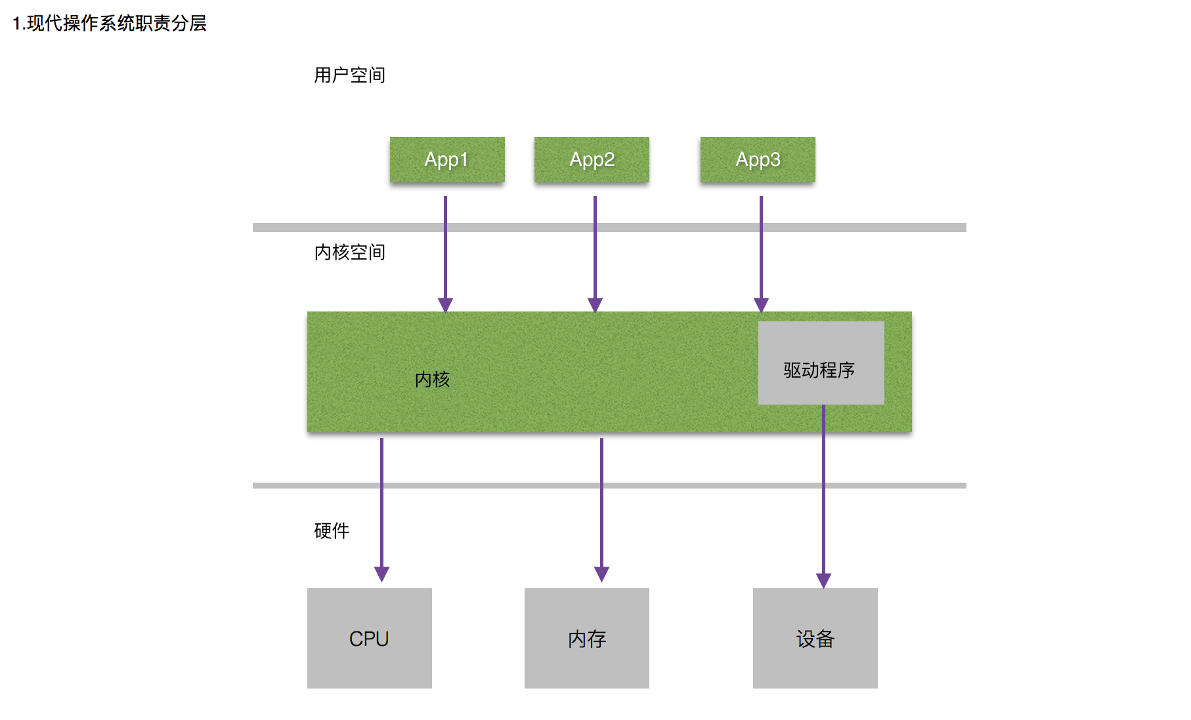

Slide 4
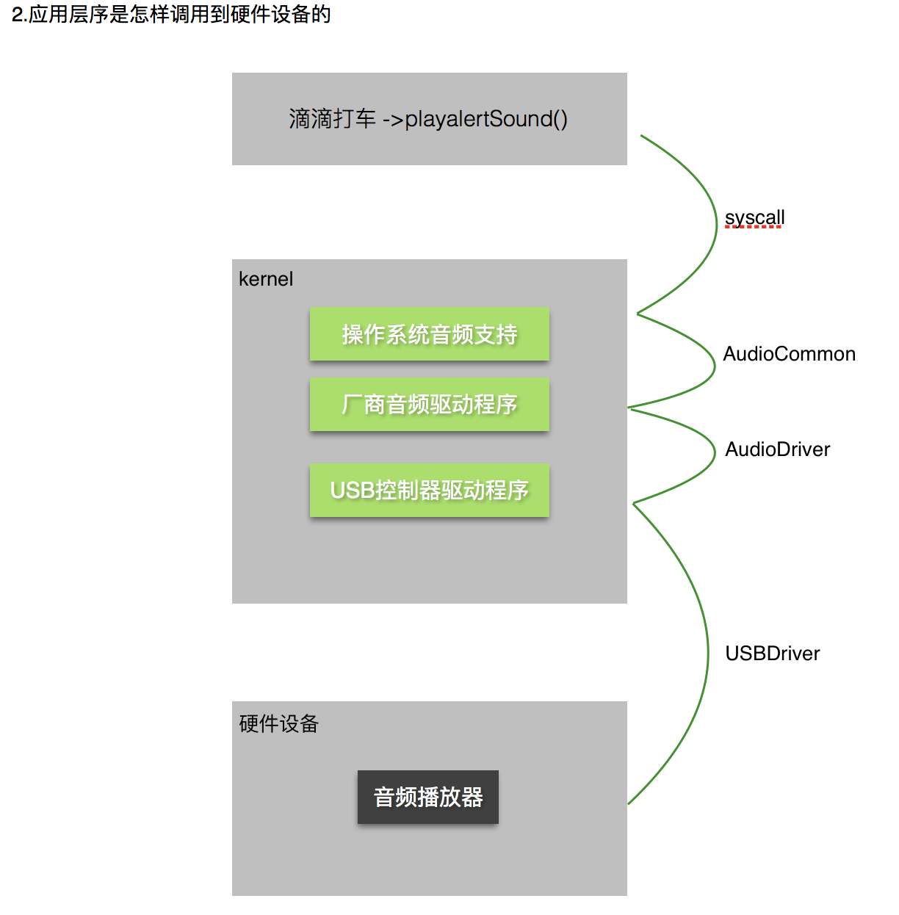

Slide 5
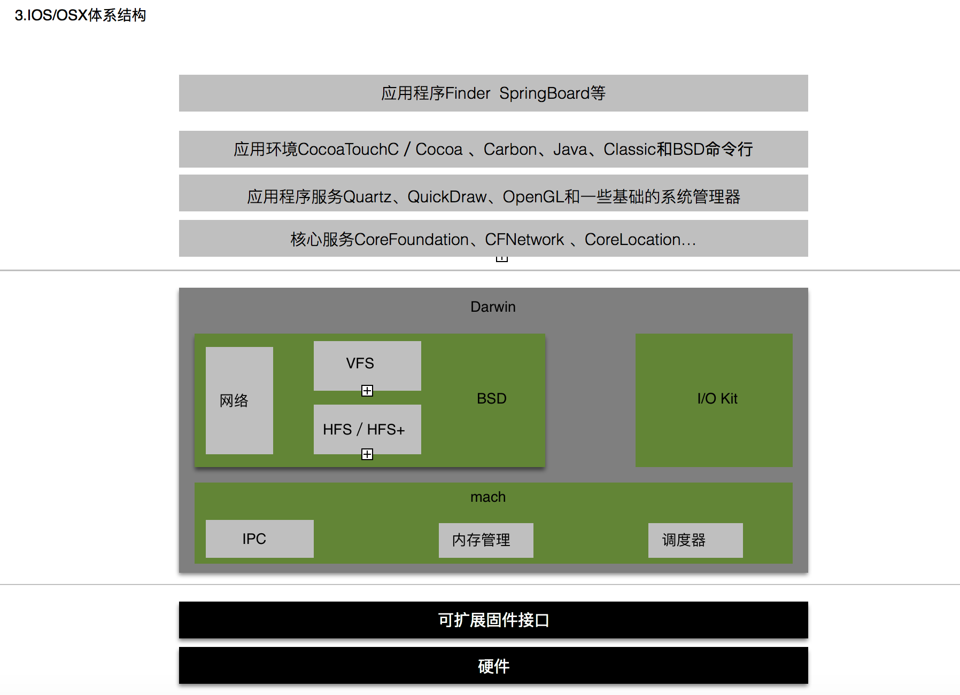

Slide 6
Clang/LLVM
预处理 -> 词法分析 -> Token -> 语法分析 -> AST -> 代码生成 -> LLVM IR -> 优化 -> 生成汇编代码 -> Link -> 目标文件
编译过程演示

Slide 7
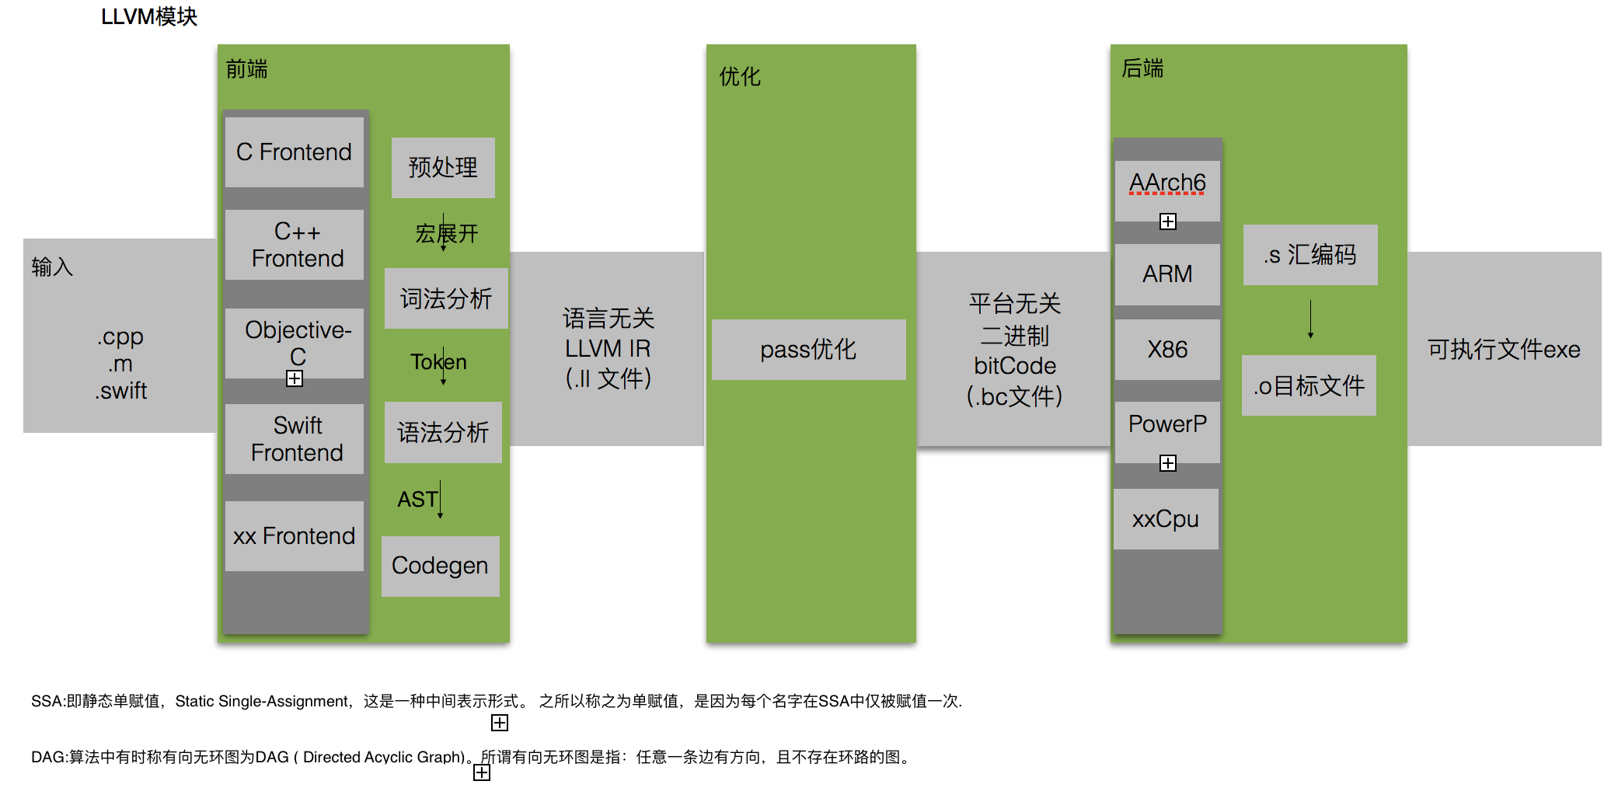

Slide 8
Clang/LLVM最佳实践
1.语言的设计翻译
2.语言编译转换e.g. ObjectC->javaScript OC->Swift、JS or 其它语言 的LibTooling插件设计。
3.开发编译器后端支持某个新CPU架构e.g. DCar 已有(x86、 ARM…) 指令。

Slide 9
Clang/LLVM还可以做什么？
做语法树分析，字符串加密。
编写ClangPlugin，命名规范，代码规范，扩展功能。
编写Pass，代码混淆优化。

Slide 10
RunTime
JavaScript 通过Runtime去做你用OC写的所有逻辑。
直接运用runtime去操作class method or instance method

Slide 11
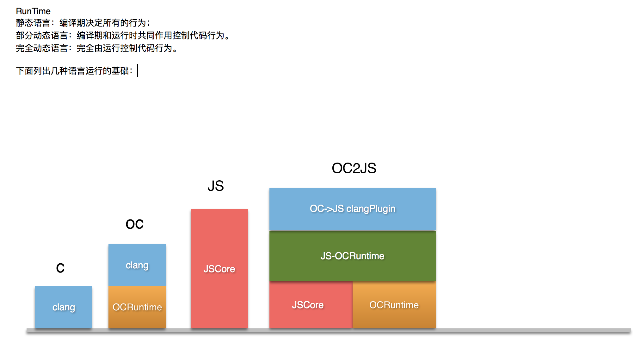
语言运行要在CPU上执行需要的条件

Slide 12
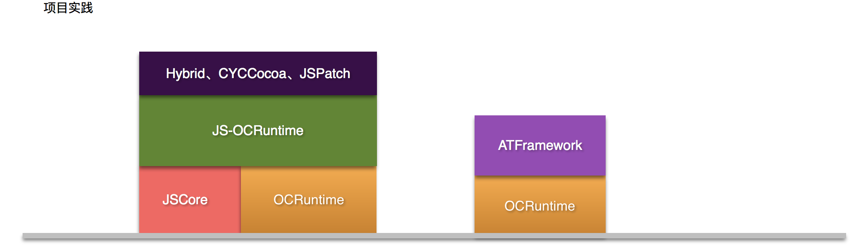
利用runtime我们的做了什么？

Slide 13
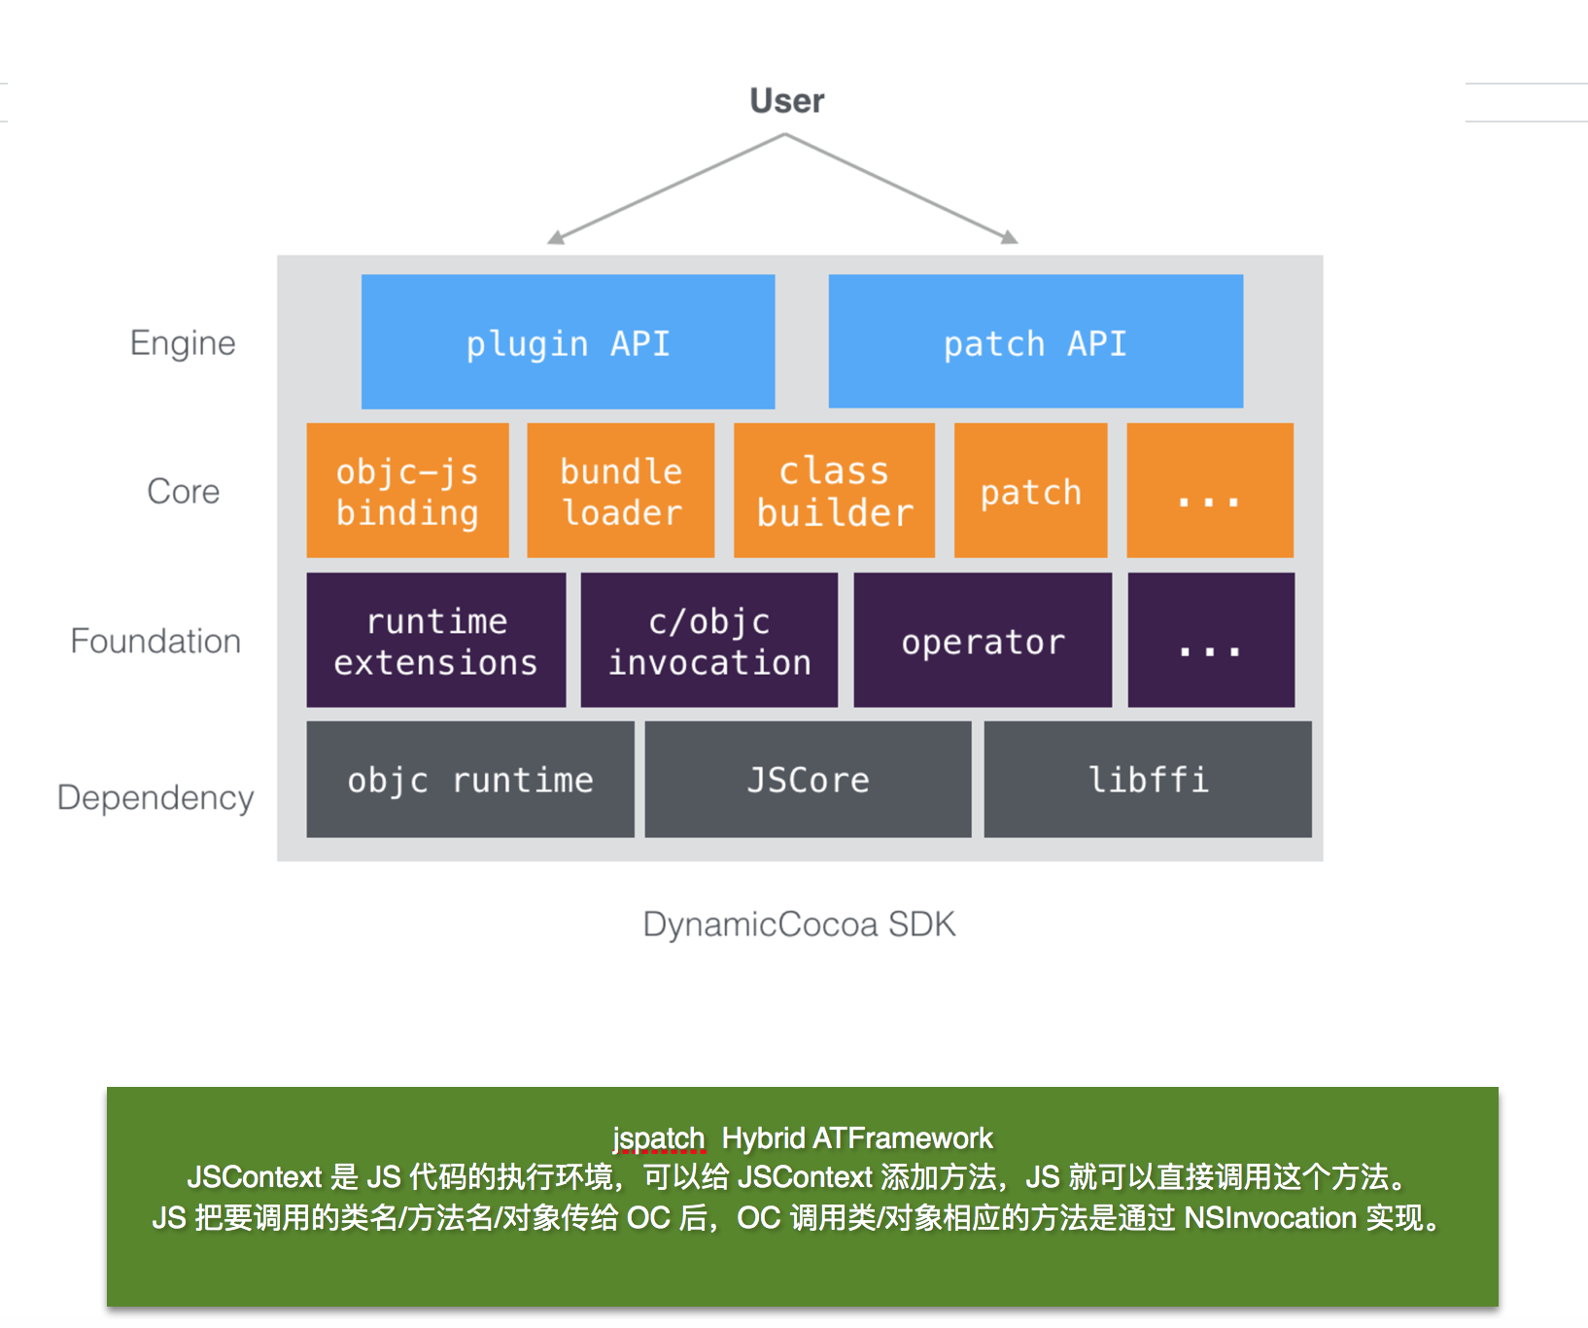
JS-OC实现方案

Slide 14
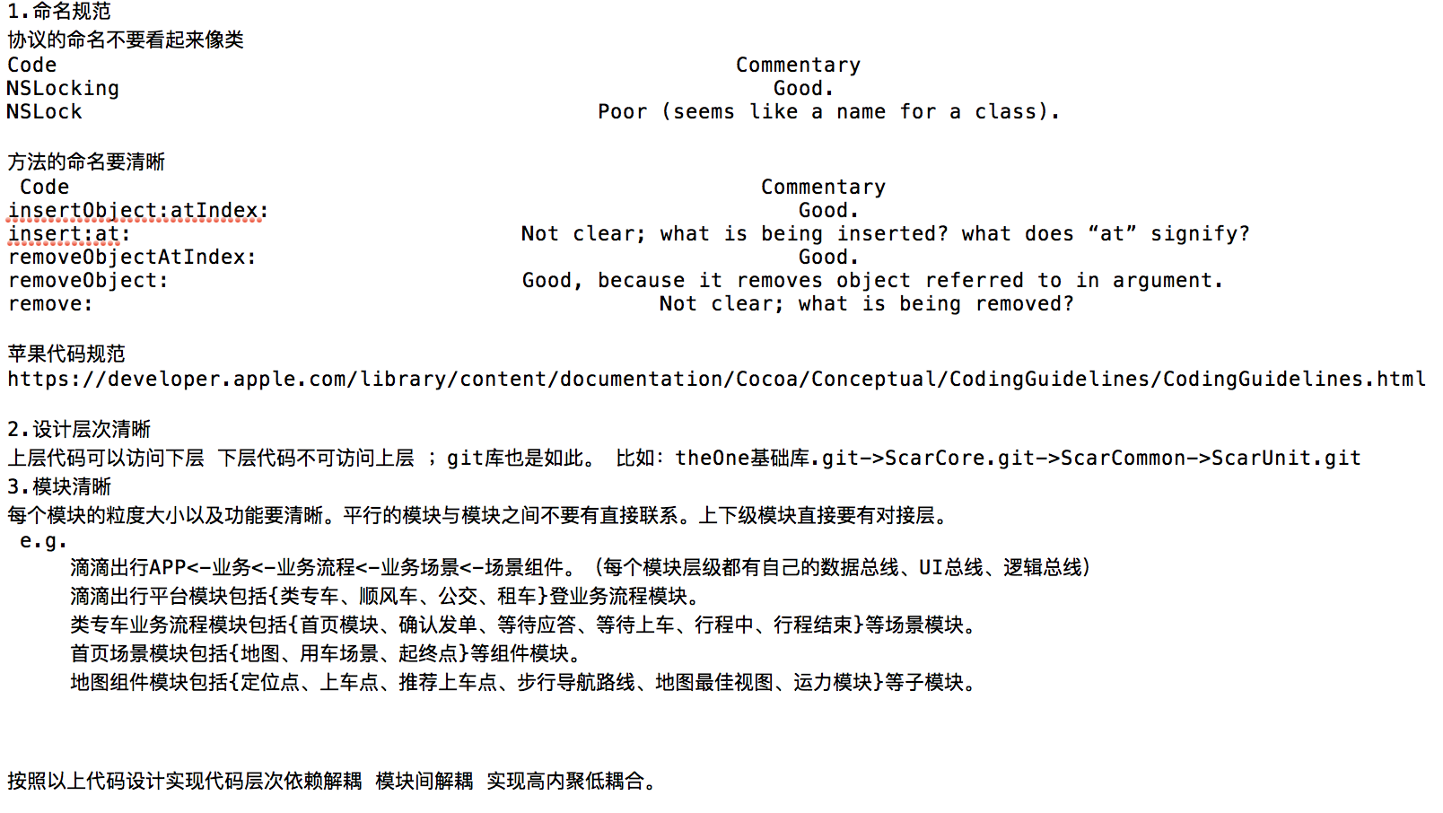
code design

Slide 15

QA
北京嘀嘀无限科技发展有限公司
北京市海淀区东北旺路8号院尚东·数字山谷B1号楼

Slide 16
THANK
YOU
北京嘀嘀无限科技发展有限公司
北京市海淀区东北旺路8号院尚东·数字山谷B1号楼

